Slide 1


原住民族部落延緩失能種子教師 線上課程
【頭腦保健與心靈健康文化照顧教案之分享】
阿美族海洋的魚和歌舞-頭腦保健方案
第四組 - 陳美珠、江梅惠、胡淑靜、瑪芽.芭拉拉菲
版
權：
衛生福利部國民健康署
社團法人臺灣跨文化健康照護學會
編輯者：

Slide 2
課程大綱
一、族群文化特色 二、心智圖
三、12週課程與單週課程設計之規劃
四、文化特色之阿美捕魚動動腦影片示範
版
權：
衛生福利部國民健康署
社團法人臺灣跨文化健康照護學會
編輯者：

Slide 3
一、族群文化特色
阿美族「漁網」連結生活與文化，日常飲食除了農耕活動生產的稻米作物外，還有採集得 來的野菜植物，以及捕漁狩獵所獲的魚肉類等。
其中獨具風味的石頭火鍋烹飪法醃肉（siraw）與野菜非常具有文化特色。石頭火鍋是將高熱的石頭， 丟入以檳榔葉做成的鍋子（cifar/kadong）當中，用以烹煮鍋內魚蝦，相當具有民族風情。
「漁撈祭」用傳統檳榔葉柄食盒烹煮魚阿美族的漁撈祭包含海祭與河祭，是在每年5、6 月間祭祀海 神或河川神的活動，族人藉此祈求出海平安或撈捕魚類滿載而歸。
「豐年祭」是阿美族人在小米收穫後，族人為感謝神靈而舉行的祭典。豐年祭的名稱，各部落因說法不 一，有malalikid、malikoda、kiluma’an 等說法。豐年祭雖然以豐收為名，但內容包括豐收、謝神、聯誼、
社交與年齡階級晉級儀式、軍事訓練驗收儀式等，是具經濟、宗教、社會、政治、文化等多性質的綜合
活動。
「宗教信仰」傳統上阿美族屬於泛靈信仰。黃貴潮(1989)認為阿美族的神靈觀中以kawas為宗教信仰的
核心概念，也是解釋宇宙各種現象的基礎。這種傳統的泛靈信仰觀念，也影響了阿美族人在年復一年的 循環中的各種祭典儀式。但是，在與漢人接觸後，也有部分儀式活動以及信仰形式轉而與漢人相似，但 這兩種信仰的激盪下，也創造出一種獨特的信仰模式。
版
權：
衛生福利部國民健康署
社團法人臺灣跨文化健康照護學會
編輯者：

Slide 4
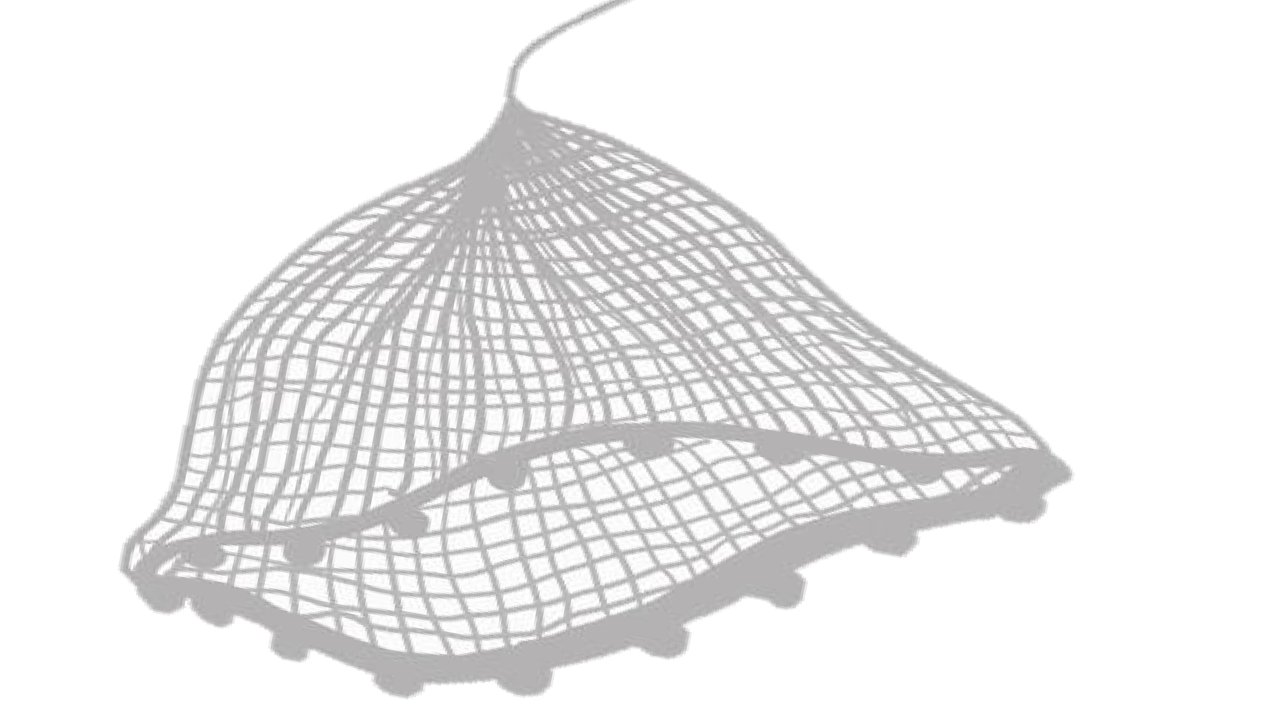




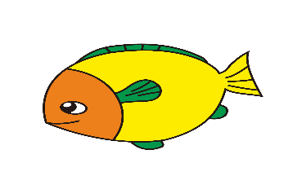



心智圖
生命的延伸/原住民會相互照應
海/ 漁網
頭腦保健&心靈健康文化
播種期
部落/都會阿美族歌舞律動
文化價值
人與人彼此的連結
種植、習俗
(1~4)
萌芽期
認識自己
族服、我的情緒(5~8)
結穗期
傳統文化
收割期
生活分享
手工藝、歌、舞(9~10)
分享煮食、豐收(11~12)
五餅二魚分享豐收的概念/ 信仰

Slide 5


二、12週課設計之規劃-1
 | 週次 | 主題 | 教學策略
播種期 | 第一週 | 前測-----種下好心情 | 運用族語失智症周邊 症狀SPSD，簡易心智問 卷調查表
 | 第二週 | 頭腦保健功能 | 運用族語互動式交 流(PPT 頭腦保健及延 緩失智)
 | 第三週 | 好好照顧心-動動腦想一想 | 唱、跳捕魚歌&畫 魚寫心情（族服的 圖騰）
萌芽期 (頭腦保健) | 第四週 | 腦厲害嗎? | 運用族語數字反應 遊戲(+1、-1遊戲)
 | 第五週 | 齊步走、預備起～阿公阿嬤的potal | 短期記憶用20個海 邊(菜園)物件圖卡
版 權： 衛生福利部國民健康署
編輯者：
社團法人臺灣跨文化健康照護學會

Slide 6

二、12週課程設計之規劃-2
 | 週次 | 主題 | 教學策略
 | 第六週 | 愛講話(畫) | 運用族語故事(懷舊 故事分享)郎讀&聖 經故事
成長期 | 第七週 | 啊~吶ana′ | 製作(魚)海底撈
 | 第八週 | 學習讓腦更活要躍 | 字體顏色、圖形顏 色辨識
 | 第九週 | 手、腦一起動 | 手工魚簍吊飾
 | 第十週 | 腦部有氧 | 族語(海洋歌、舞蹈)
結穗期 | 第十一週 | 五餅二魚(豐收) | 分享儀式、煮食、 醃生肉(silao)野菜等…
 | 第十二週 | 後測 | 分享12週課與回饋 版 權： 衛生福利部國民健康
署
編輯者：
社團法人臺灣跨文化健康照護學會

Slide 7
二、單週課程設計之規劃-1 (播種期其中一週設計)
週次主題 | 第 三 週 ‧ 照顧心-動動腦想一想
教案設計 | 陳美珠、江梅惠 胡淑靜、瑪芽.芭拉拉菲 | 教學時間 | 50分鐘
教學目標 | 以活潑教學的方式，提升部落長者對歌曲及舞蹈的記憶。 運用長輩對魚的認識以創意方式畫魚，畫魚長者可以動動腦，在魚身寫上心情話語。 兼具文化特色之教材、方式等，讓長者畫出”自己的魚、自己的心情”(運用文化作 法了解自我的方式)。 透過懷舊故事、宗教信仰互動分享以提升心靈健康。
教學工具 | 教材 : A4色紙、彩色筆、剪刀、15分鐘部落文化“阿美捕魚歌”練唱(族語歌詞)及舞蹈
教學內容 | 透過族語歌曲，了解海洋與族人的文化關聯性。 動動腦想一想長者畫出想像中的魚。 在畫這條魚當中，長輩寫下或畫下這週的心情話語(如:憂鬱、開心等)，回想這週的心情
。
版 權： 衛生福利部國民健康署
編輯者： 社團法人臺灣跨文化健康照護學會

Slide 8
二、單週課程設計之規劃-2(播種期其中一週設計)
教學流程
教學活動 | 教學資源 | 時間 | 教學後評估
準備活動 講師歌曲教材(附族語阿美捕魚歌歌詞) 、A4色紙、色筆、剪刀、魚簍。 | 場地: 社區活動中心、 教室皆可。 設備: 桌、椅 器材: 紙、彩色筆、剪 刀、魚簍。 | 5分鐘 | 1.透過互動式學習。
教學活動 (一)相互交流關於阿美捕魚歌歌詞在各部 落的唱法與舞蹈方式。 (二)歌舞呈現暖身。 |  | 5分鐘 10分鐘 | 2. 用對話方式， 引導長者說 出 ……。
(三)想一想-畫出心中的魚 用色筆畫魚。 魚身上寫或畫心情。(不分享) |  | 30分鐘 | 3.長者用自身經驗想法實際操作
(四)再將魚對折放入魚簍。 1.說明將魚放魚簍的動作。 |  | 5分鐘
(五)回饋與分享。 |  |  | 版 權： 衛生福利部國民健康署
編輯者：
社團法人臺灣跨文化健康照護學會

Slide 9
三、具族群文化特色之動動腦想一想示範
(一)阿美捕魚歌(暖身、練唱) (二)想一想-畫出心中的魚
(三)回饋與分享
版 權： 衛生福利部國民健康署
編輯者： 社團法人臺灣跨文化健康照護學會

Slide 10
謝謝聆聽

